Slide 1

PRESENTATION MIDTERM
RANDOM FOREST
Thầy: Hoàng Anh
Nhóm 12

Slide 2
NỘI DUNG BÀI THUYẾT TRÌNH
Rubic:
Bảng phân công.
Giới thiệu Random Forest.
Cách random forest hoạt động.
Một số quy trình khi xây dựng model.
Đánh giá hiệu suất, ưu nhược điểm, so sánh với Decision tree.
Sơ lược Data.
Demo.

Slide 3
BẢNG PHÂN CÔNG CÔNG VIỆC
MSSV | Họ và tên | Công việc, nhiệm vụ | Mức độ hoàn thành
51900142 | Nguyễn Vĩnh Nghi | Tìm hiểu, phân tích vấn đề, tìm hiểu sơ lược thuật toán , thuyết trình Slide 1-9 | 100
52000321 | Lê Thị Thùy Dương | Tìm hiểu các thức hoạt động thuật toán, thuyết trình 9-24 | 100
52100495 | Nguyễn Thanh Triều | Tìm hiểu về quá trình preprocessing, thuyết trình slide 25-28 | 100
52100416 | Nguyễn Huy Hưng | Tìm hiểu cách đánh giá mô hình, thuyết trình slide 29 - 34 | 100
52100674 | Trần Thị Vẹn | Tìm hiểu về data demo, lựa chọn data phù hợp và tiền xử lý dữ liệu, thuyết trình slide 35-44 | 100
51900821 | Hồ Thịnh Phát | Code, thuyết trình demo | 100
51900544 | Hà Minh Quân | làm Slide, Code. | 100

Slide 4
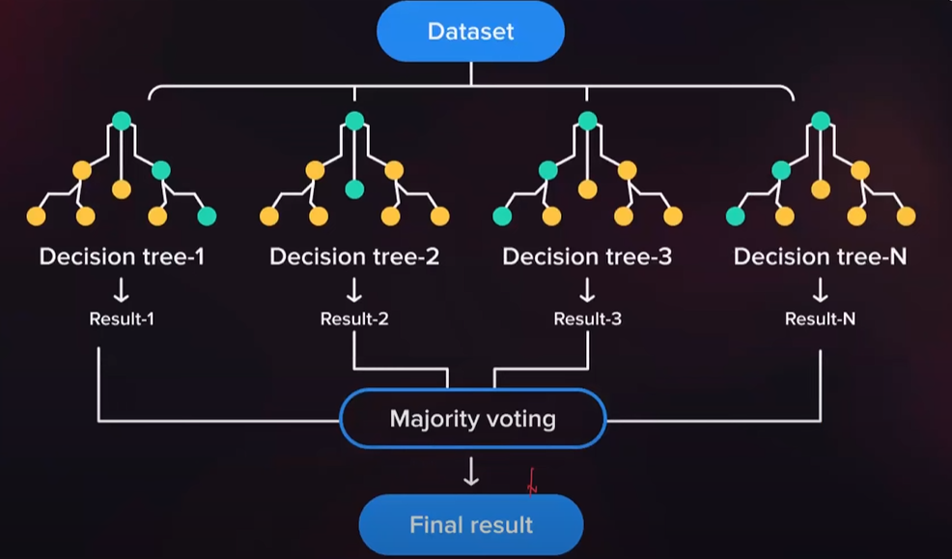
Giới thiệu thuật toán?
Random forest là một kỹ thuật học máy giám sát được sử dụng để giải quyết các vấn đề về hồi quy và phân loại. Thay vì xây dựng một cây quyết định (decision tree) và sử dụng nó để đưa ra dự đoán, chúng ta xây dựng nhiều cây với những khác biệt nhỏ và kết hợp các dự đoán của chúng.
Mô hình dự đoán bằng cách lấy trung bình hoặc trung vị của kết quả đầu ra từ các cây khác nhau. Tăng số lượng cây sẽ tăng độ chính xác của kết quả.

Slide 5
Giới thiệu thuật toán?
Ở thuật toán Random Forest mình sẽ xây dựng nhiều cây quyết định bằng thuật toán Decision Tree, tuy nhiên mỗi cây quyết định sẽ khác nhau (có yếu tố random). Sau đó kết quả dự đoán được tổng hợp từ các cây quyết định.
Ý tưởng tổng hợp các cây quyết định của thuật toán Random Forest giống với ý tưởng của The Wisdom of Crowds được đề xuất bởi by James Surowiecki vào năm 2004.
The Wisdom of Crowds: thôngthường tổng hợp thông tin từ 1 nhóm sẽ tốt hơn từ một cá nhân. Ở thuật toán Random Forest cũng tổng hợp thông tin từ 1 nhóm các cây quyết định và kết quả cho ra tốt hơn thuật toán Decision Tree với 1 cây quyết định.

Slide 6
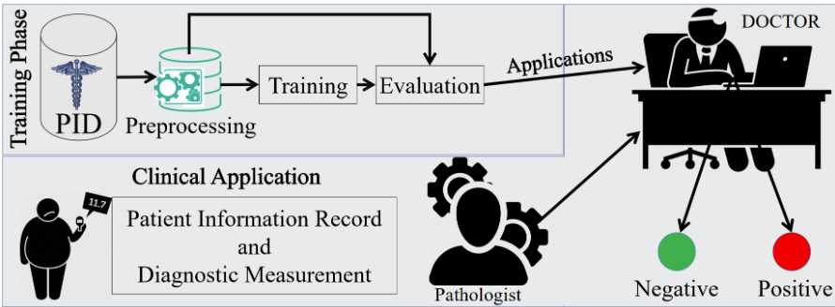
Một số bài toán.
Random forest được dùng cho các bài toán Classificationn và Regression.
Bài toán về sức khỏe.

Slide 7
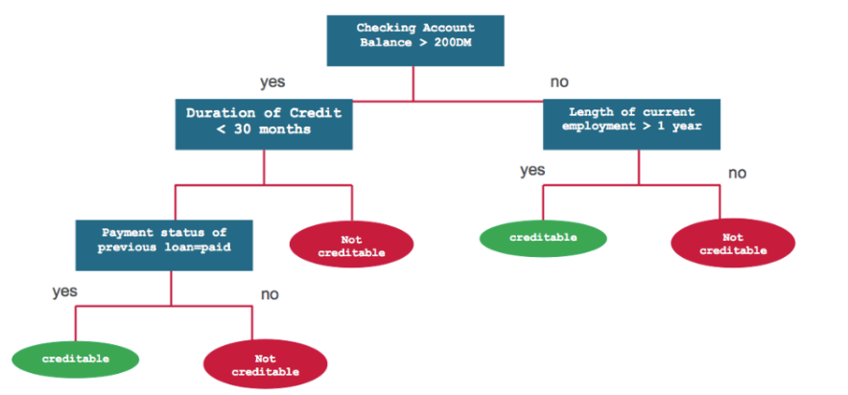
Một số bài toán.
Bài toán về ngân hàng:

Slide 8
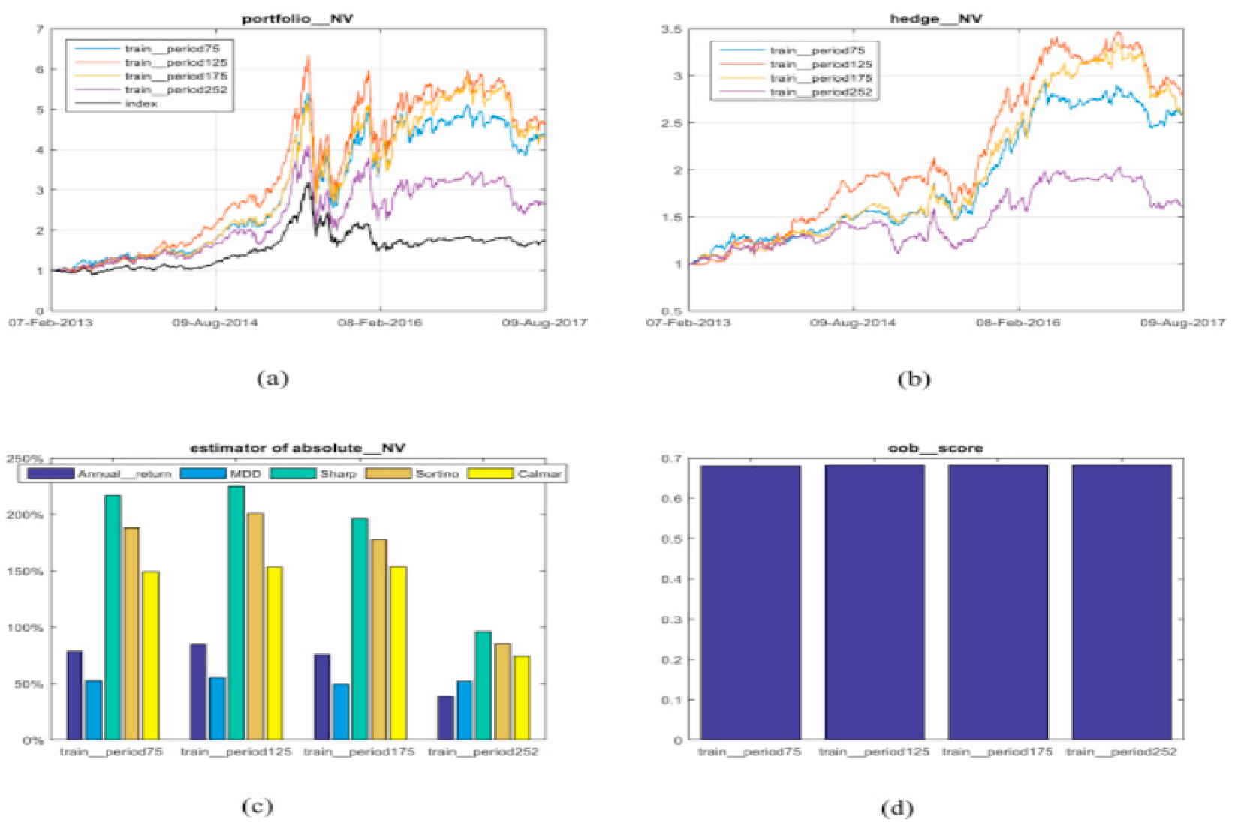
Một số bài toán.
Bài toán về thị trường:

Slide 9

Cách random forest hoạt động.
Random Forest hoạt động trong hai giai đoạn đầu tiên là tạo ra khu rừng ngẫu nhiên bằng cách kết hợp N cây quyết định, và thứ hai là đưa ra dự đoán cho mỗi cây được tạo ra trong giai đoạn đầu tiên.
Quá trình làm việc có thể được giải thích trong các bước và sơ đồ dưới đây:
Bước 1: Chọn điểm dữ liệu K ngẫu nhiên từ tập huấn luyện.
Bước 2: Xây dựng cây quyết định liên kết với các điểm dữ liệu đã chọn (Tập con).
Bước 3: Chọn số N cho cây quyết định mà bạn muốn xây dựng.
Bước 4: Lặp lại Bước 1 & 2.
Bước 5: Đối với các điểm dữ liệu mới, hãy tìm các dự đoán của từng cây quyết định và gán các điểm dữ liệu mới cho danh mục giành được đa số phiếu bầu.

Slide 10
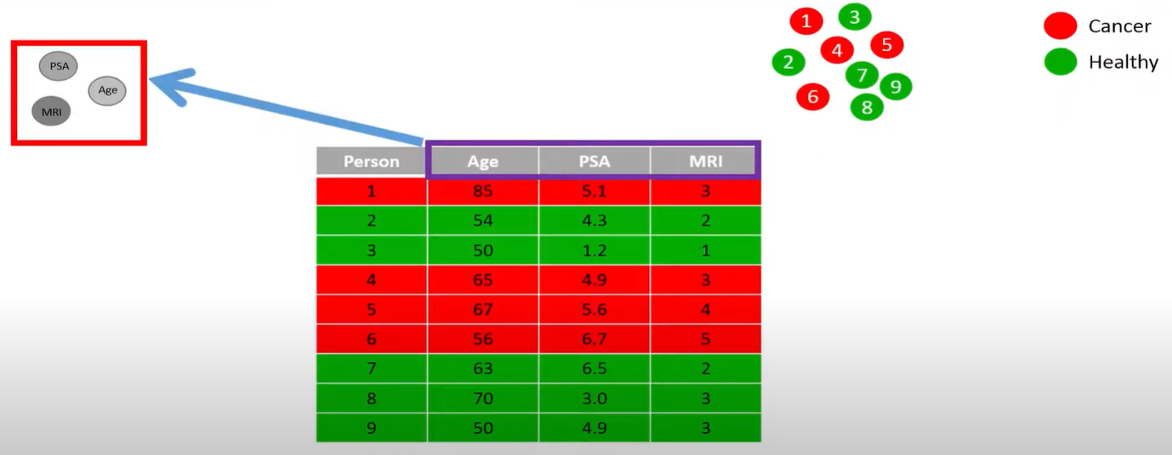
Random forest classification

Slide 11
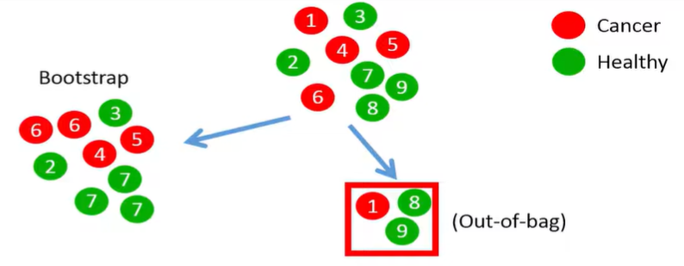
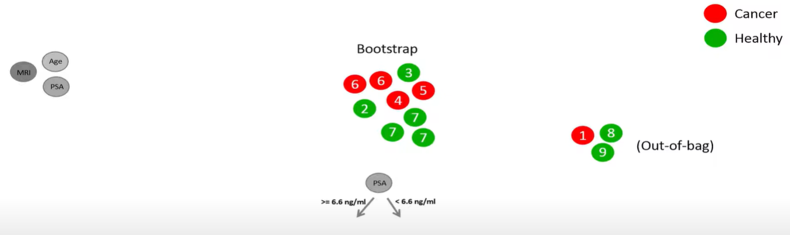
Random forest classification

Slide 12
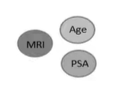
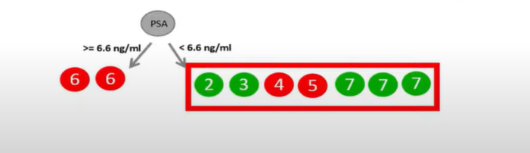
Random forest classification

Slide 13
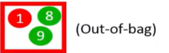
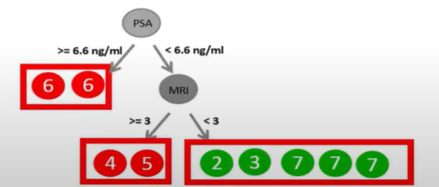
Random forest classification

Slide 14
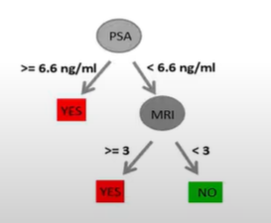
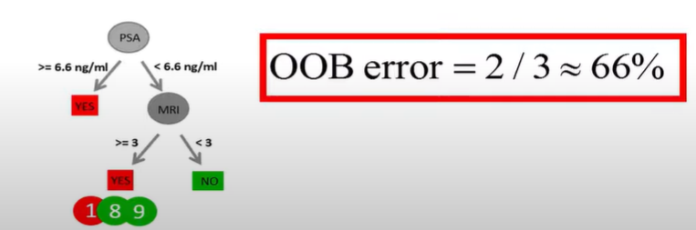
Random forest classification

Slide 15
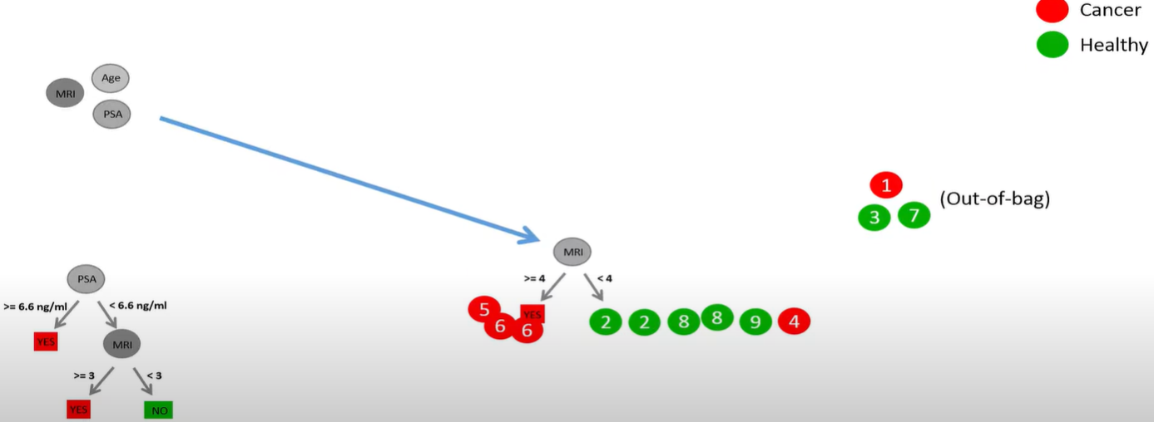
Random forest classification

Slide 16
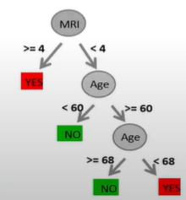
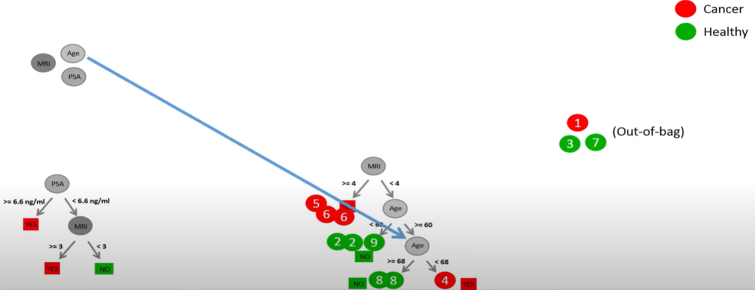
Random forest classification

Slide 17
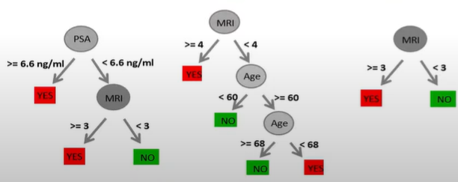
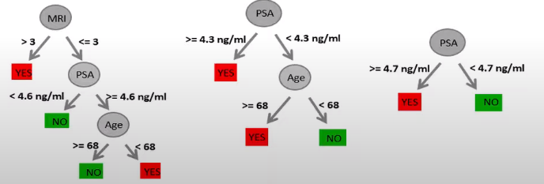
Random forest classification

Slide 18
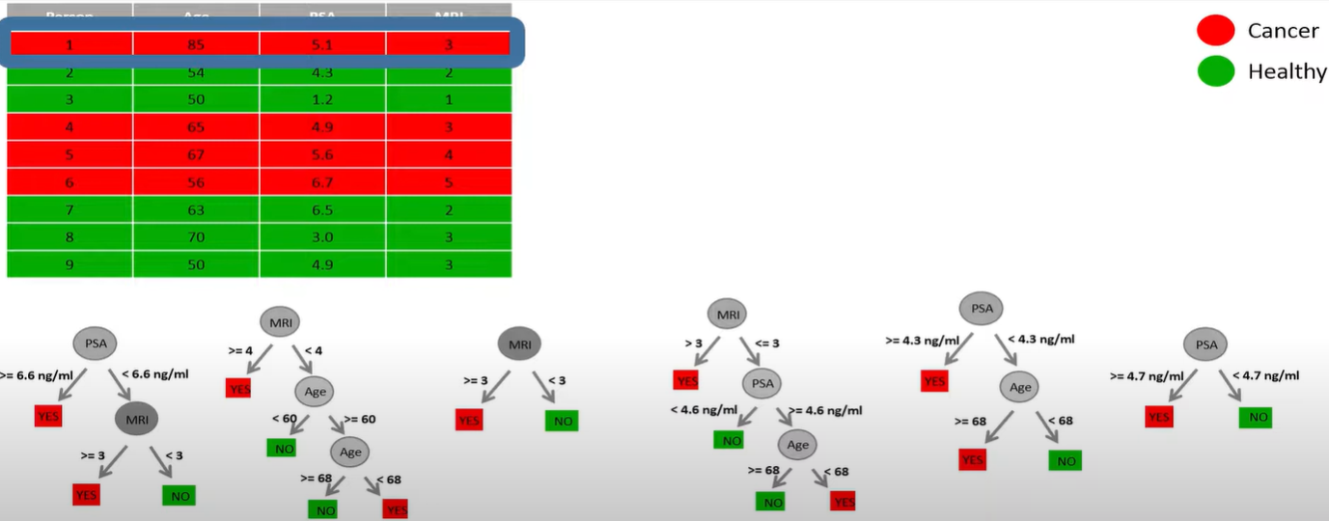
Random forest classification

Slide 19
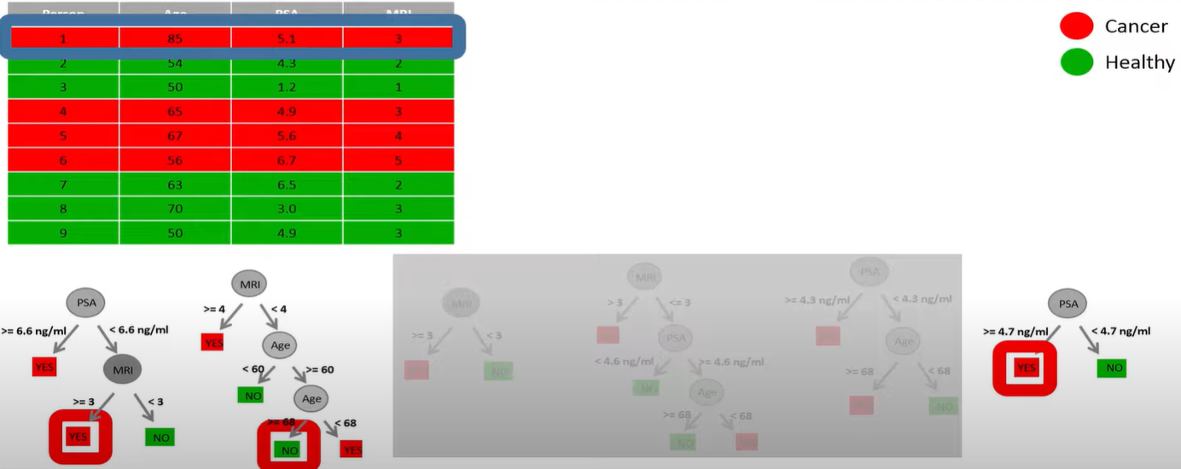
Random forest classification

Slide 20
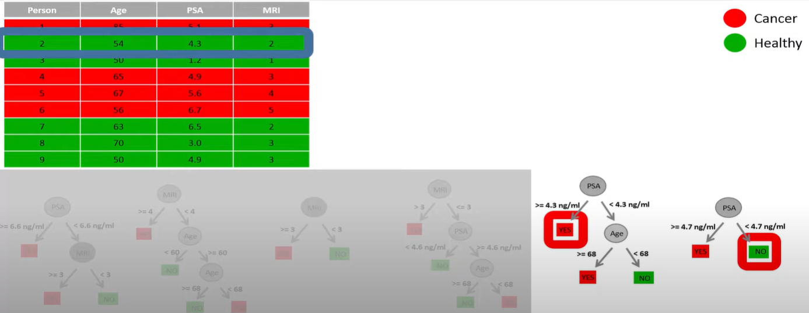
Random forest classification

Slide 21
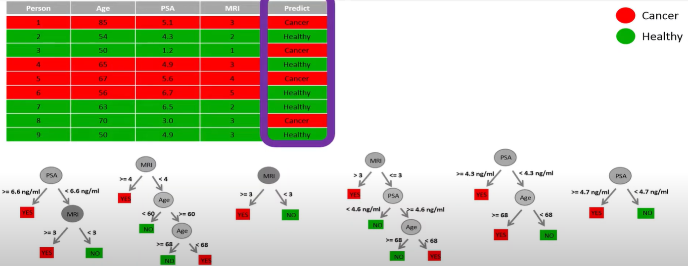
Random forest classification

Slide 22
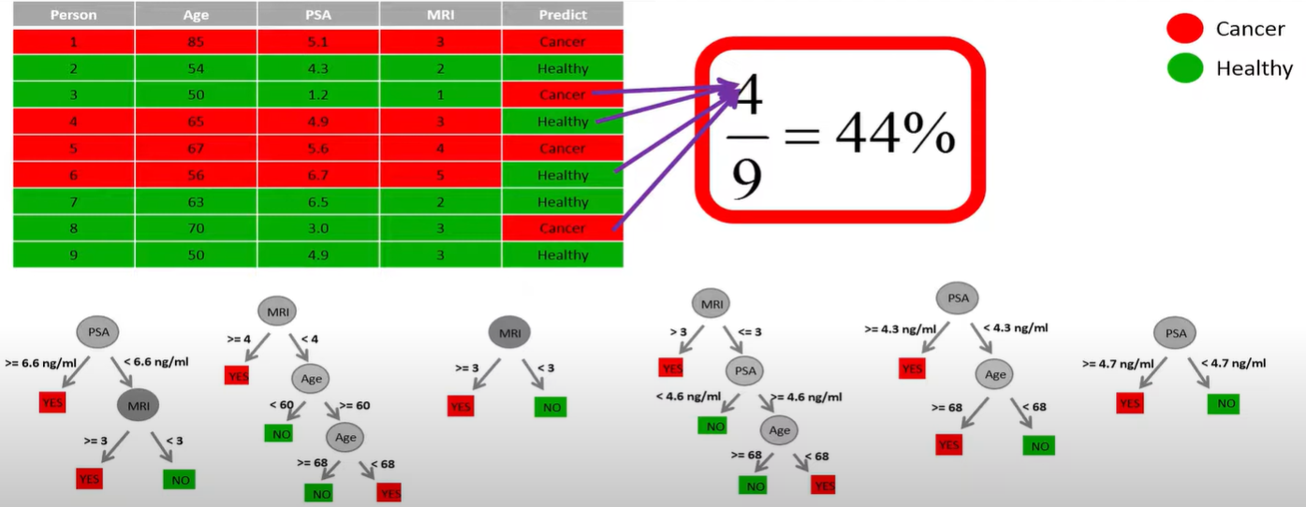
Random forest classification

Slide 23
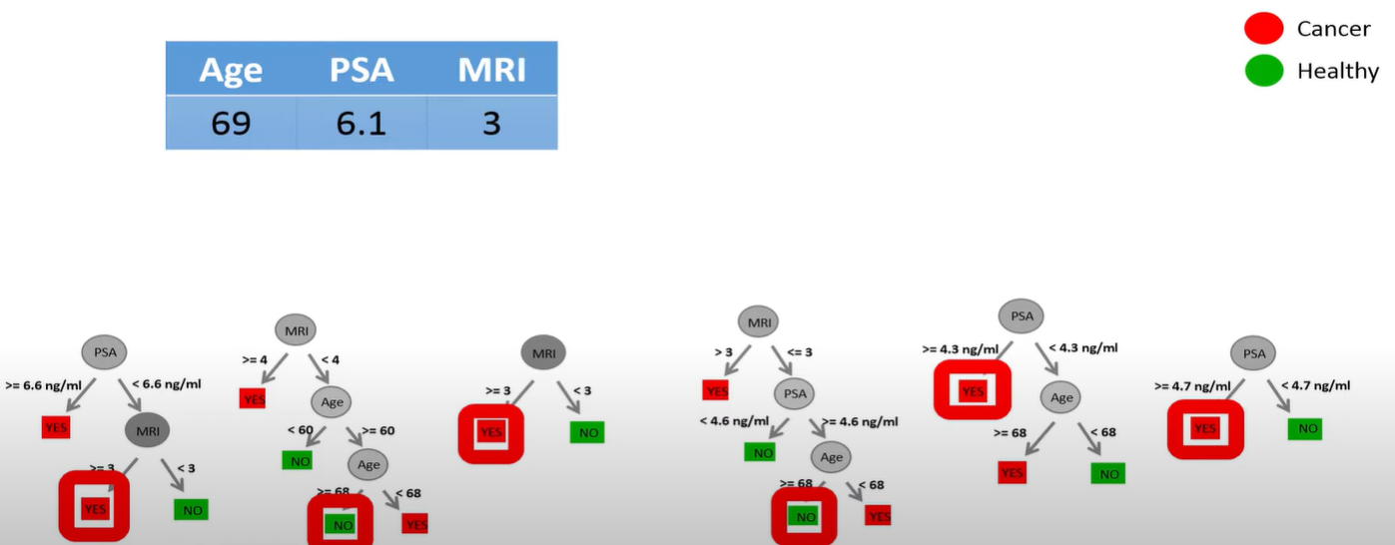
Random forest classification

Slide 24
Một số quy trình khi xây dựng model.
1: Thu thập dữ liệu.
- Dữ liệu thu thập nên được lấy từ nguồn tin cậy và phù hợp với bài toán cần giải quyết.
2: Phân tích xử lý dữ liệu.
Kích thước dữ liệu:
- Nắm được số lượng mẫu và trường dữ liệu.
- Dữ liệu quá ít >> khó có thể dùng để xử lý
- Xác định kích thước tập Train, Test. và bộ nhớ phù hợp.
Kiểu dữ liệu của mỗi trường:
- Machine Learning chỉ nhận dữ liệu qua dạng số, một số trường có kiểu dữ lệu Categorical nên được xử lý thành dạng số.
- Yêu cầu tính ổn định với những thay đổi nhỏ ở đầu vào.
- VD: mã số người dùng ở dạng số sẽ gây hiểu lầm và cho rằng những người có mã số gần nhau sẽ có những đặc trưng giống nhau.

Slide 25
Một số quy trình khi xây dựng model.
Phân phối xác suất của từng trường.
- Mọi giá trị trong cột bằng nhau: nếu dữ liệu được thu thập trong một năm thì trường “year” sẽ có giá trị bằng nhau nên không mang lại ý nghĩa dự đoán.
- Có quá nhiều giá trị bị khuyết: Nếu cột này không quan trọng có thể xóa bỏ, hoặc có thể dùng những phương pháp phù hợp. VD: dùng các phương thức: mean, median, mode, Interpolation...
- Xuất hiện giá trị không hợp lệ: VD: trường “tuổi” không hợp lệ (>110, <=0) thì nên gán lại.
- Xuất hiện giá trị ngoại lệ: khi xuất hiện một giá trị cao hoặc thấp bất thường thì nên có cách xử lý phù hợp. VD: lương trung bình 100usd nhưng có một số cao tới 10000 thì nên xem xét.

Slide 26
Một số quy trình khi xây dựng model.
3:Tinh chỉnh tham số:
2. Tăng tốc độ mô hình
1. Tăng sự dự đoán
n_estimators: chỉ số số lượng cây mà thuật toán xây dựng trước khi tiến hành bầu chọn tối đa hoặc lấy trung bình của dự đoán. Nhìn chung, số lượng cây càng cao thì hiệu suất cũng tăng và làm cho dự đoán ổn định hơn, nhưng cũng làm chậm quá trình tính toán.
max_features: là số lượng tối đa các đặc trưng mà rừng ngẫu nhiên xem xét để chia một node.
min_samples_leaf: Xác định số lượng tối thiểu các lá cần thiết để chia một nút nội bộ.
n_jobs: số lượng bộ xử lý mà thuật toán được phép sử dụng. Nếu có giá trị là 1, nó chỉ có thể sử dụng một bộ xử lý. Giá trị “-1” có nghĩa là không có giới hạn.
random_state: làm cho kết quả của mô hình có thể sao chép được. Nếu đã được cung cấp các tham số và dữ liệu huấn luyện giống nhau, mô hình luôn cho ra cùng kết quả.
oob_score (còn được gọi là oob sampling): một phương pháp cross-validation trong rừng ngẫu nhiên. Trong phương pháp lấy mẫu này, khoảng một phần ba dữ liệu không được sử dụng để huấn luyện mô hình và có thể được sử dụng để đánh giá hiệu suất của nó. Những mẫu này được gọi là out-of-bag samples.

Slide 27
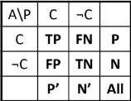
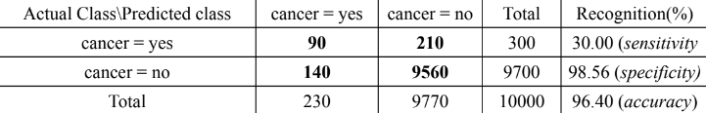
Đánh giá mô hình
4: Đánh giá mô hình.
Accuracy = (TP + TN)/All
Error rate = 1 - Accuracy = (FP + FN)/All
True Positive recognition rate = Sensitivity = TP/P
True Negative recognition rate = Specificity = TN/N
Accuracy = (90 + 9560)/10000
Error rate = 1 - Accuracy = 1 - ((90 + 9560)/10000)
True Positive recognition rate = Sensitivity = 90/300
True Negative recognition rate = Specificity = 9560/9700

Slide 28
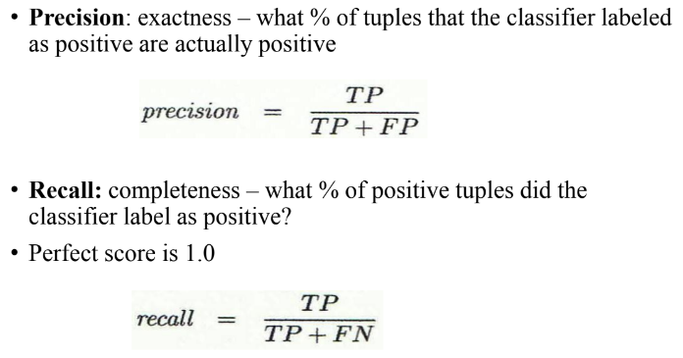
Đánh giá mô hình
Precision: 90/230
Recall: 90/300

Slide 29
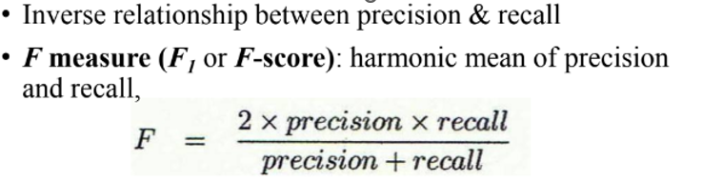
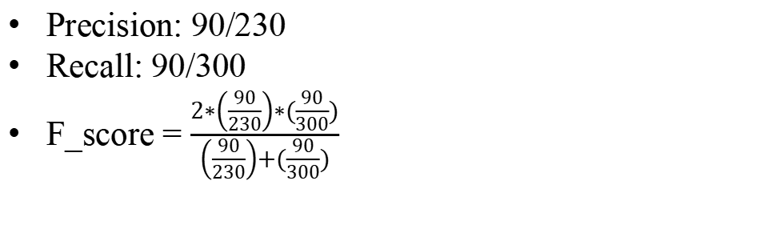
Đánh giá mô hình
Precision: 90/230
Recall: 90/300
F_score = $\frac{2∗\left(\frac{90}{230}\right)∗(\frac{90}{300})}{\left(\frac{90}{230}\right)+(\frac{90}{300})}$

Slide 30
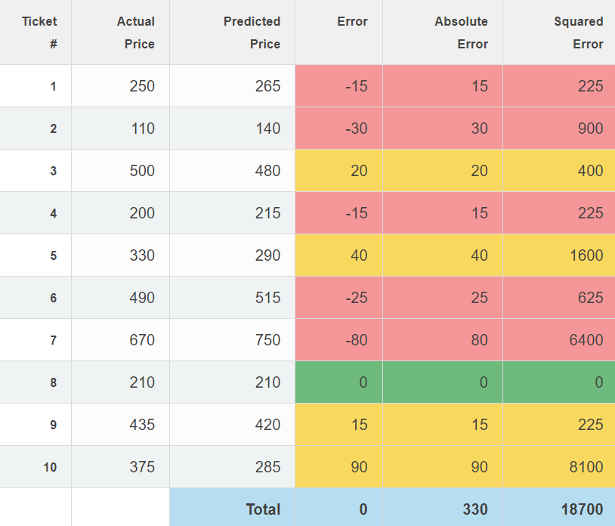
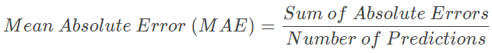
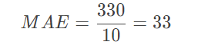
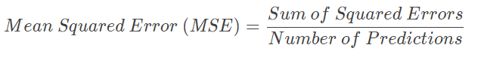
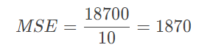
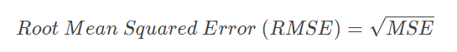
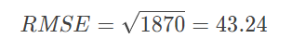
Đánh giá mô hình

Slide 31
Ưu điểm và nhược điểm
Advantages | Disadvantages
Có thể thực hiện cả hồi quy và phân loại. | Khi sử dụng thuật toán Random forest, cần sử dụng nhiều tài nguyên hơn cho việc tính toán.
Tạo ra các dự đoán tốt có thể được hiểu một cách dễ dàng. | Tốn nhiều thời gian hơn so với thuật toán cây quyết định.
Có thể xử lý các bộ dữ liệu lớn một cách hiệu quả. Nâng cao độ chính xác của mô hình và ngăn chặn overfiting. | Khi có nhiều cây quyết định, việc xử lý trở nên ít trực quan hơn, và phức tạp hơn.
Random Forest hoạt động tốt cả với biến phân loại và biến liên tục. | Dễ bị nhiễu bởi các giá trị outlier.
Khả năng xác định đặc trưng quan trọng.

Slide 32
Ưu điểm và nhược điểm
Rừng ngẫu nhiên thường có hiệu suất tốt hơn so với cây quyết định do những lý do sau đây:
Rừng ngẫu nhiên giải quyết vấn đề tốt vì nó kết hợp kết quả của nhiều cây quyết định để đưa ra dự đoán cuối cùng.
Khi xây dựng một cây quyết định, một thay đổi nhỏ trong dữ liệu dẫn đến sự khác biệt lớn trong dự đoán của mô hình. Với rừng ngẫu nhiên, vấn đề này không xảy ra vì dữ liệu được lấy mẫu nhiều lần trước khi tạo ra một dự đoán.

Slide 33
Decision Tree and Random Forest
Decision Trees | Random Forest
Dễ bị overfiting nếu thuật toán không có sự kiểm soát | Đầu ra được dự đoán dựa trên các dự đoán của các cây con nên overfiting khó xảy ra hơn.
Chỉ sử dụng một cây nên tốc độ nhanh | Chậm hơn vì phải sử dụng nhiều cây để dự đoán.
Là mô hình học máy đơn giản, phân loại dữ liệu bằng cách tạo ra các quy tắc quyết định dựa trên các đặc trưng của dữ liệu | Là phương pháp kết hợp nhiều Decision tree lại để tạo ra một mô hình mạnh hơn bằng cách kết hợp các dự đoán từ nhiều cây để đưa ra kết quả cuối cùng.

Slide 34
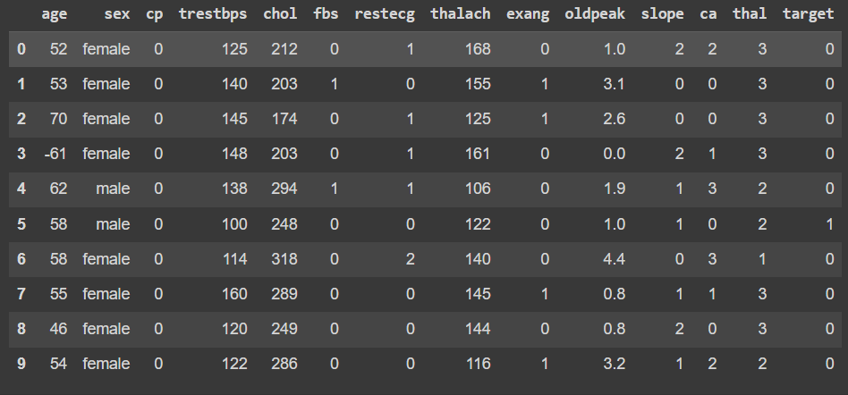
Heart Disease Dataset

Slide 35
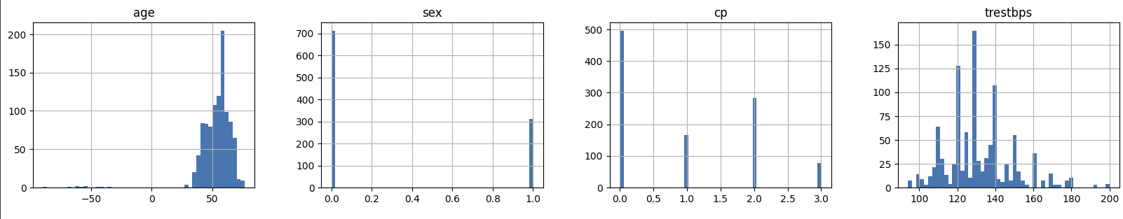
Heart Disease Dataset

Slide 36
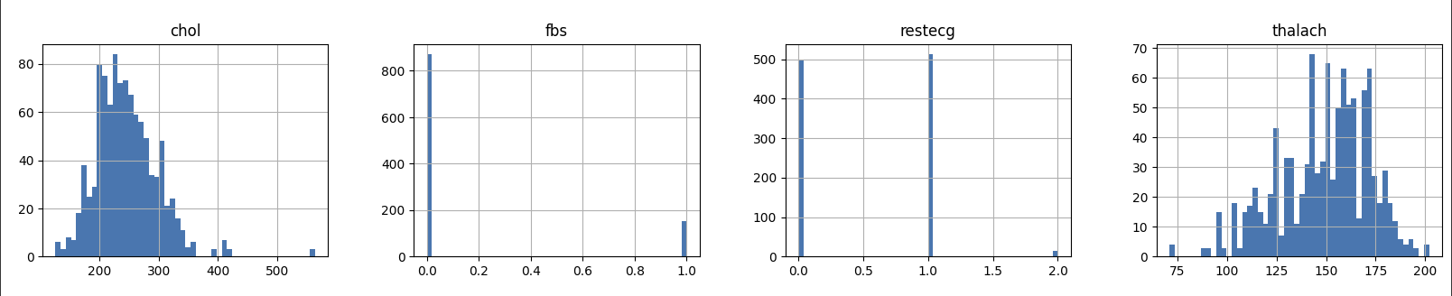
Heart Disease Dataset

Slide 37
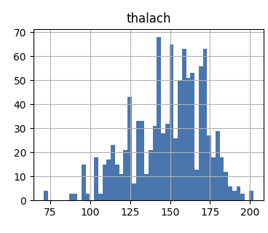
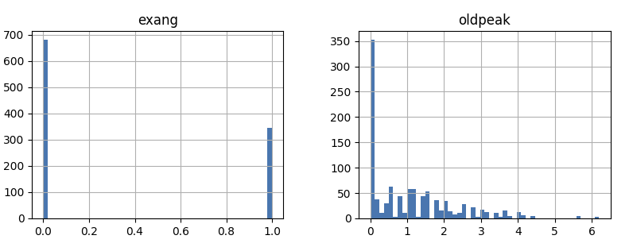
Heart Disease Dataset

Slide 38
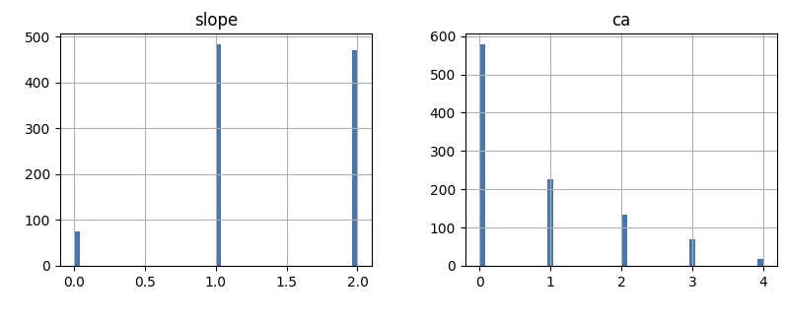
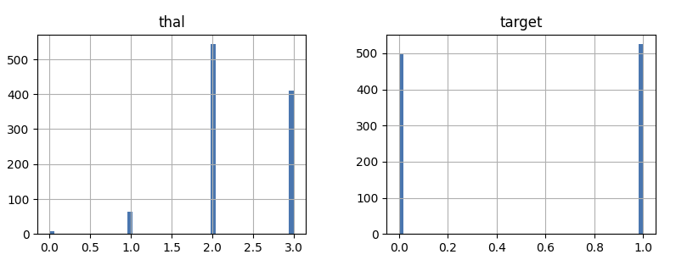
Heart Disease Dataset

Slide 39
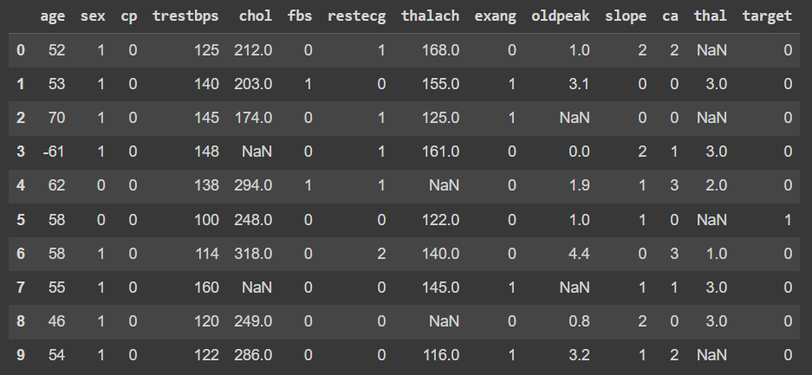
Heart Disease Dataset

Slide 40
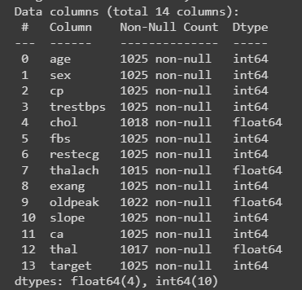
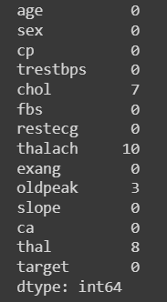
Heart Disease Dataset

Slide 41
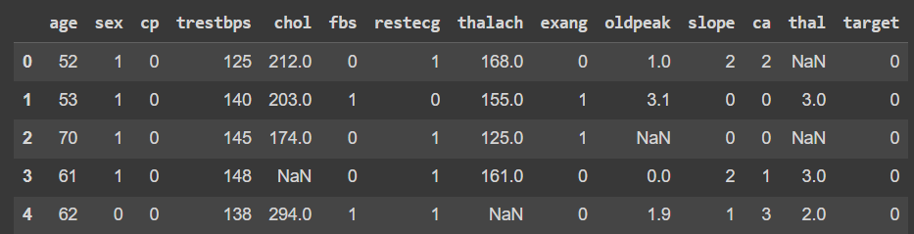
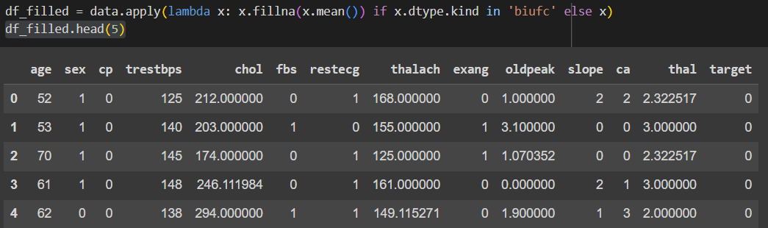
Preprocessing?
Thay thế NaN bằng giá trị trung bình

Slide 42
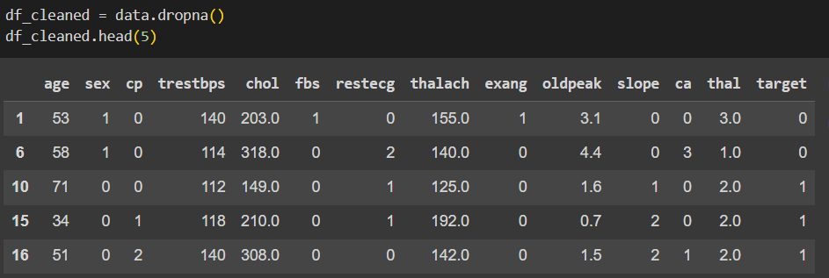
Preprocessing?
Xóa các dòng chứa giá trị NaN

Slide 43
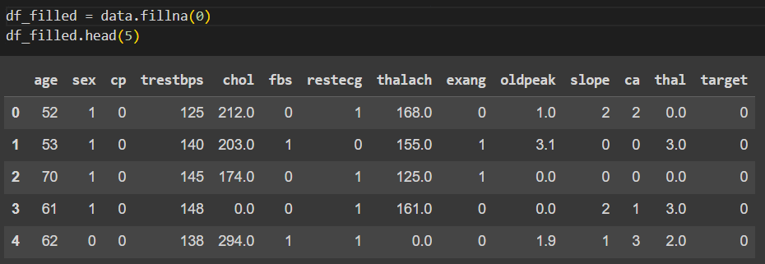
Preprocessing?
Thay thế NaN bằng giá trị cố định (ví dụ: 0)

Slide 44

Preprocessing?
Xử lý dữ liệu object:
Chuyển dữ liệu object về dữ liệu số cho mô hình tính toán.
Xử lý dữ liệu outline
Một số columns có các dữ liệu outline gây nhầm lẫn hoặc mất cân bằng nên được điều chỉnh lại.
Scaler dữ liệu:
Dữ liệu phải được scaler để chuyển các đặc trưng về 1 thang đo phù hợp. VD: đơn vị mg có thể cao = 1000 so với các dữ liệu như tuổi, kg...

Slide 45
CẢM ƠN THẦY VÀ CÁC BẠN ĐÃ LẮNG NGHE

